Slide 1
Государственное бюджетное учреждение Нижегородской области «Кадастровая оценка»
МИНИСТЕРСТВО ИМУЩЕСТВЕННЫХ И ЗЕМЕЛЬНЫХ ОТНОШЕНИЙ
НИЖЕГОРОДСКОЙ ОБЛАСТИ
ГОСУДАРСТВЕННОЕ БЮДЖЕТНОЕ УЧРЕЖДЕНИЕ НИЖЕГОРОДСКОЙ ОБЛАСТИ
«КАДАСТРОВАЯ ОЦЕНКА»

Slide 2
Информация о создании на территории Нижегородской области государственного бюджетного учреждения Нижегородской области «Кадастровая оценка»
В соответствии с распоряжением Правительства Нижегородской области от 23 марта 2018 года № 253-р создано Государственное бюджетное учреждение Нижегородской области «Кадастровая оценка» (ГБУ НО «Кадастровая оценка»), которое было зарегистрировано 04.10.2018.
ГБУ НО «Кадастровая оценка» является подведомственным учреждением Министерства имущественных и земельных отношений Нижегородской области.
Основной целью деятельности ГБУ НО «Кадастровая оценка» является реализация полномочий, связанных с определением кадастровой стоимости, в соответствии с Федеральным законом от 03.07.2016 №237-ФЗ «О государственной кадастровой оценке».

Slide 3
Основные виды деятельности, осуществляемые ГБУ НО «Кадастровая оценка»
Основные виды деятельности
Определение кадастровой стоимости объектов недвижимости при проведении государственной кадастровой оценки
Определение кадастровой стоимости вновь учтенных объектов недвижимости, ранее учтенных объектов недвижимости в случае внесения в ЕГРН сведений о них и объектов недвижимости, в отношении которых произошло изменение их количественных и (или) качественных характеристик, в период между проведением государственной кадастровой оценки
Рассмотрение обращений об исправлении ошибок, допущенных при определении кадастровой стоимости, и предоставление разъяснений, связанных с определением кадастровой стоимости
Сбор, обработка, систематизация и накопление информации, необходимой для определения кадастровой стоимости
Иные виды деятельности, предусмотренные законодательством РФ

Slide 4
Особенности проведения государственной кадастровой оценки в новых условиях
Государственная кадастровая оценка проводится по решению исполнительного органа государственной власти субъекта РФ
Государственная кадастровая оценка проводится сотрудниками государственного бюджетного учреждения на постоянной основе.
Государственная кадастровая оценка проводится на основе принципов единства методологии определения кадастровой стоимости, непрерывности актуализации сведений, необходимых для определения кадастровой стоимости, независимости и открытости процедур государственной кадастровой оценки на каждом этапе их осуществления, экономической обоснованности и проверяемости результатов определения кадастровой стоимости
Подготовительный период к проведению государственной кадастровой оценки, в течение которого осуществляется сбор исходной информации, необходимой для проведения работ по определению стоимости, в том числе принятие деклараций от собственников
Федеральный государственный надзор за проведением государственной кадастровой оценки

Slide 5
Проведении государственной кадастровой оценки на территории Нижегородской области в 2019 году
В соответствии со статьей 11 Федерального закона №237-ФЗ Министерством имущественных и земельных отношений Нижегородской области было принято решение о проведении государственной кадастровой оценки:
Распоряжение №Сл-326-25614/18 от 12.11.2018 г. «О проведении в 2019 году государственной кадастровой оценки объектов незавершенного строительства, расположенных на территории Нижегородской области»
Распоряжение №Сл-326-25607/18 от 12.11.2018 г. «О проведении в 2019 году государственной кадастровой оценки объектов недвижимости – сооружений, расположенных на территории Нижегородской области»
Распоряжение №Сл-326-29217/18 от 16.11.2018 г. «О проведении в 2019 году государственной кадастровой оценки земель водного фонда, расположенных в Нижегородской области
Распоряжение №Сл-326-26657/18 от 13.11.2018 г. «О проведении в 2019 году государственной кадастровой оценки земель особо охраняемых территорий и объектов, расположенных на территории Нижегородской области.
Министерством имущественных и земельных отношений Нижегородской области обеспечено информирование о принятии решений о проведении государственной кадастровой оценки, а также о приеме бюджетным учреждением деклараций и характеристиках объектов недвижимости.

Slide 6
Порядок проведения государственной кадастровой оценки на территории Нижегородской области в течении планового периода 2019 - 2021 гг.
Государственным заданием на очередной финансовый год и плановый период, предусмотрено проведение ГБУ НО «Кадастровая оценка» государственной кадастровой оценки следующих видов объектов недвижимости в плановый период 2019-2021 гг.:
1. 2019 год - объекты незавершенного строительства, сооружения, земли водного фонда, земли особо охраняемых территорий и объектов;
2. 2020 год – здания, помещения, машино-места, единые недвижимые комплексы, земли сельскохозяйственного назначения;
3. 2021 год- земли населенных пунктов, земли промышленности и иного специального назначения, земли лесного фонда.
По итогам определения кадастровой стоимости бюджетным учреждением будут составлены промежуточные отчетные документы, являющиеся проектом отчета. Проект отчета будет размещен в фонде данных государственной кадастровой оценки на 60 дней для представления замечаний, связанных с определением кадастровой стоимости. Замечания могут быть предоставлены любым заинтересованным лицом.

Slide 7
Обоснование поэтапного проведения кадастровой оценки объектов недвижимости на территории Нижегородской области
На сегодняшний момент на территории Российской Федерации государственная кадастровая оценка проводится в рамках введения в действие нового законодательства в сфере государственной кадастровой оценки. Её проведение основывается на принципиально новых понятиях и методиках. Залогом получения объективных и достоверных результатов оценки является полнота и достоверность исходной информации. Для обеспечения сбора и обработки полной и достоверной информации, необходимой для определения кадастровой стоимости, предусмотрен подготовительный период к проведению государственной кадастровой оценки.
В связи с этим необходимо провести тщательную подготовку к проведению государственной кадастровой оценки наиболее объемных видов объектов, таких как земли населенных пунктов и объекты капитального строительства (здания, помещения, машино-места, единые недвижимые комплексы) в 2019 и 2020 годах соответственно, для получения качественных результатов определения кадастровой стоимости.

Slide 8
Взаимодействие ГБУ НО «Кадастровая оценка» с органами государственной власти
НЕЭФФЕКТИВНАЯ МОДЕЛЬ КАДАСТРОВОЙ ОЦЕНКИ
ЭФФЕКТИВНАЯ МОДЕЛЬ КАДАСТРОВОЙ ОЦЕНКИ
Частичная или недостоверная исходная информация
Неправильные расчеты. Ошибочная кадастровая стоимость
Рост социальной напряженности, оспаривание результатов ГКО
Низкая доля поступлений в бюджет, возмещение расходов, связанных с оспариванием кадастровой стоимости
Полная и достоверная исходная информация
Справедливая кадастровая стоимость
Увеличение налоговой базы и высокая доля поступлений в бюджет
Качество оценки обеспечивают полнота и достоверность исходной информации. Достижение высоких результатов при подготовке и проведении работ по государственной кадастровой оценке возможно только при условии максимального взаимодействия Министерства имущественных и земельных отношений Нижегородской области, органов местного самоуправления муниципальных образований Нижегородской области, Управления Федеральной службы государственной регистрации, кадастра и картографии по Нижегородской области, правообладателями объектов недвижимости и ГБУ НО «Кадастровая оценка».

Slide 9
Ожидаемые результаты работы ГБУ НО «Кадастровая оценка» по проведению государственной кадастровой оценки
● Установление справедливой кадастровой оценки, отражающей реальную стоимость имущества и земли.
● Сокращение расходов населения на оспаривание кадастровой стоимости в целях налогообложения.
● Создание стабильной, долгосрочной налоговой политики в Нижегородской области, основанной на «умных» ставках имущественных налогов, гармонично увязанных с территориальными особенностями месторасположения имущества, а также учитывающих социально-экономический уровень развития данной территории в Нижегородском регионе.
● Увеличение объема поступления доходов в бюджеты всех уровней от имущественных налогов за счет проведения верификации и выявления не прошедших кадастровый учет объектов с помощью использования РГИС.
● Улучшение социального климата. Формирование положительного имиджа государственной власти.

Slide 10
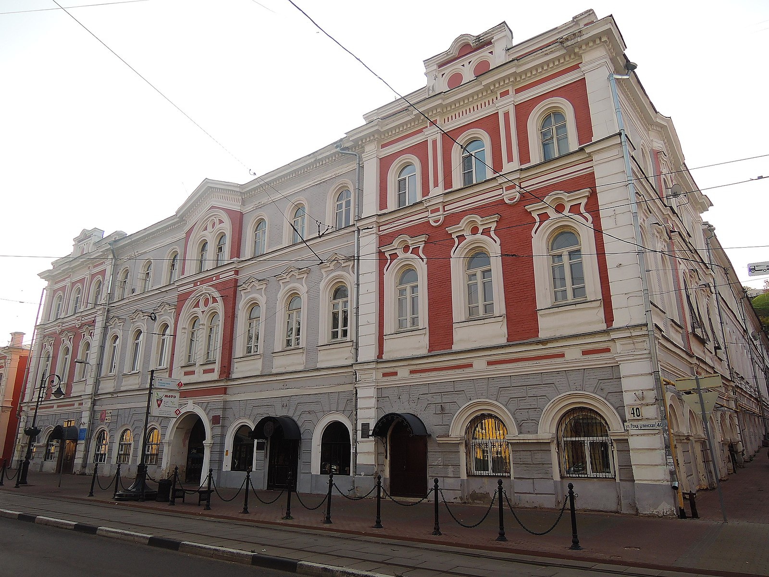
Контактная информация:
Учреждение находится по адресу: г. Нижний Новгород, улица Рождественская, дом 40
Телефон: 8 (831) 281-62-02
Сайт: www.gbunoko.ru
Электронная почта: info@gbunoko.ru

Slide 11
СПАСИБО ЗА ВНИМАНИЕ!
МИНИСТЕРСТВО ИМУЩЕСТВЕННЫХ И ЗЕМЕЛЬНЫХ ОТНОШЕНИЙ
НИЖЕГОРОДСКОЙ ОБЛАСТИ

